Slide 1
TM → CEO → AIX 확산 TF Cascade
BoI Wiki PoC
1인 1 Agent를 조직의 지식으로 축적하는 업무 맥락 자산화 PoC
핵심 결론
이번 검증
증거 캡처
Agent는 각자 만들 수 있지만, 지식은 회사 방식으로 쌓여야 한다.
Event Broker → Action Gateway → BoI Wiki → Langflow LLM 실행까지 실제 동작 확인
vercel:agent-browser로 핵심 화면 8개를 캡처하고 PPT에 삽입
SK hynix AIX 확산 TF | Executive Brief
1

Slide 2
BoI Wiki PoC
경영 메시지는 하나의 실행 과제로 연결된다
이천 포럼의 방향성을 PoC의 실행 범위로 번역
TM
우리 일을 이해하는 AI
CEO
AI Native Memory Creator
AIX 확산 TF
공통 Harness와 BoI Wiki
TM 메시지
CEO 메시지
TF 실행 과제
개인 AI 활용을 넘어 조직의 일과 맥락을 먼저 정의해야 한다.
DT가 데이터를 연결했다면 AI는 판단과 실행을 연결해야 한다.
Claude, ChatGPT, Copilot, Langflow가 회사 방식으로 일하게 하는 공통 기반
SK hynix AIX 확산 TF | Executive Brief
2

Slide 3
BoI Wiki PoC
문제 정의: Agent는 늘지만 지식은 흩어진다
PoC가 해결하려는 것은 툴 표준화가 아니라 업무 맥락의 자산화
현재 상태
리스크
필요한 공통자산
개인별 Prompt, 파일, 대화, 자동화가 각자 축적된다. 성과는 생기지만 재사용과 감사가 어렵다.
근거 불명확, 권한 혼선, 고위험 Action 자동화, 팀 단위 학습 단절
Event Type, BoI Wiki, Agent Harness, 승격/검토/권한 정책
PoC의 질문: 개인 Agent가 만든 업무 산출을 회사가 재사용 가능한 맥락 자산으로 바꿀 수 있는가?
성공 기준: 생성, 추적, 검색, 승격, 승인 통제를 최소 구현으로 끝까지 증명
SK hynix AIX 확산 TF | Executive Brief
3

Slide 4
BoI Wiki PoC
PoC 명제: 실행 채널은 바뀌어도 업무 맥락 자산은 남긴다
Claude, ChatGPT, M365 Copilot, Langflow, Custom Agent는 peer connector
Agent Harness
BoI Wiki
Event Broker
Action Gateway
Private-first 출처/권한/승격 원칙 Action guardrail
OKF 기반 업무 맥락 저장소 Public / Team / Private
업무 시점을 이벤트로 발행 meeting/action/report/SOP
BoI Writer, Langflow, API, Webhook, MCP 실행 통제
PoC 산출물은 특정 LLM UI가 아니라 ‘업무 이벤트 → 판단/실행 → BoI 축적 → 팀 승격’이라는 운영 패턴이다.
SK hynix AIX 확산 TF | Executive Brief
4

Slide 5
BoI Wiki PoC
2개월 PoC 범위
명확한 포함/제외 범위로 경영진 기대치를 통제
포함 범위
제외 범위
• BoI Profile v0.1 및 seed 문서 • Event Catalog / Action Catalog • Kafka 기반 이벤트 트리거 • Action Gateway dry-run/approval guard • Langflow OpenAI 호환 Gemma Flow • 장비 이상 SOP workflow 데모
• 전사 지식 그래프 완성 • 실 시스템 쓰기 연동 • 모든 팀 업무 자동화 • HR/SSO/보안정책 완전 내재화 • 운영 SLA/비용 최적화 • 고위험 Action 자동 승인
SK hynix AIX 확산 TF | Executive Brief
5

Slide 6
BoI Wiki PoC
실행 아키텍처
Event Broker와 Action Gateway를 중심으로 모든 실행 채널을 동등하게 연결
업무 이벤트
Kafka
Event Router
Action Gateway
BoI Wiki
equipment.alarm meeting.closed report.requested
boi.events boi.audit boi.dead-letter
catalog 기반 자동 dispatch
BoI Writer Langflow/API/MCP
Private → Team 근거/권한/승격
BoI Writer는 Langflow/API/Webhook/MCP와 동일한 1급 connector로 취급한다.
고위험 Action은 자동 실행하지 않고 approval_required로 기록해 사람 승인 흐름에 연결한다.
SK hynix AIX 확산 TF | Executive Brief
6

Slide 7
BoI Wiki PoC
검증 시나리오: 장비 이상 SOP Workflow
단일 Alarm에서 원인 분석, 보전 가이드, 이상 조치까지 이벤트 체인 실행
1. Alarm 발생
2. 원인 분석
3. 보전 가이드
4. 이상 조치
equipment.alarm.raised.v1 Trend/Raw Data 요청
root_cause.analysis.requested.v1 원인 후보 BoI 생성
maintenance.guide.requested.v1 SOP/Runbook 참조
corrective_action.requested.v1 고위험 Action 승인 대기
검증 포인트: 이벤트 발행, 후속 이벤트 생성, BoI materialization, mock API dry-run, approval guard가 모두 로그로 남는다.
SK hynix AIX 확산 TF | Executive Brief
7

Slide 8
BoI Wiki PoC
실제 검증 결과
API, Kafka, Langflow, Action log 기준으로 확인된 현재 증거
10
21
144
122
95
Event Types
Actions
Event Logs
Action Logs
BoI Docs
실행 확인
통제 확인
증거 파일
Health: BoI API=ok, Action Gateway=ok Kafka topic: boi.events
high risk Action은 approval_required로 멈춤 block_process_progress / change_spec_rule
artifacts/boi-poc/evidence.json evidence-summary.md
SK hynix AIX 확산 TF | Executive Brief
8

Slide 9
BoI Wiki PoC
Langflow / LLM 검증
OpenAI 호환 API로 지정된 Gemma 모델을 실제 호출
LLM 설정
Event Trace에서 호출된 Flow
Base URL: http://mangugil.iptime.org:1236/v1 Model: google/gemma-4-26b-a4b-qat
BoI Reference Flow (15) 3aba3309-89a8-4171-a153-00db6b16dcba
E2E Action Log
LLM 응답 발췌
trace=trace-492cf5507241492abd6a7160ad14d1d5 event=equipment.alarm.raised.v1 status=langflow_invoked
SK하이닉스 BoI Wiki PoC의 AI Native Workflow 설계자로서, 제공된 Event 데이터를 분석하여 작성한 **Private BoI(Business Operations Intelligence) 초안 실행 요약**입니다. --- # [Private BoI 초안] Response Chain 이상 발생에 따른 대응 및 지식 자산화 **대상 장비:** ETCH-VM-01 | **관련 Trace ID:** `trace-492cf5507241492abd6a7160ad14d1d5` ## 1. 개요 (Executive S
SK hynix AIX 확산 TF | Executive Brief
9

Slide 10
BoI Wiki PoC
Governance: Private-first + 승인 기반 Action
확산의 핵심은 속도보다 재사용 가능한 통제 구조
Private-first
Team/Public 승격
High-risk Action
개인 업무 맥락은 우선 Private BoI로 축적 공유는 명시적 요청과 검토 이후
source_refs, reviewer, review status를 요구 원본과 공유용 draft 분리
공정 진행 금지, Spec/Rule 변경은 자동 실행 금지 approval_required로만 기록
경영진 관점의 질문: 누가 만들었고, 무엇을 근거로 했고, 어디까지 자동 실행했는가?
BoI Wiki PoC는 이 질문에 답하는 메타데이터와 로그를 남기는 구조를 검증한다.
SK hynix AIX 확산 TF | Executive Brief
10

Slide 11
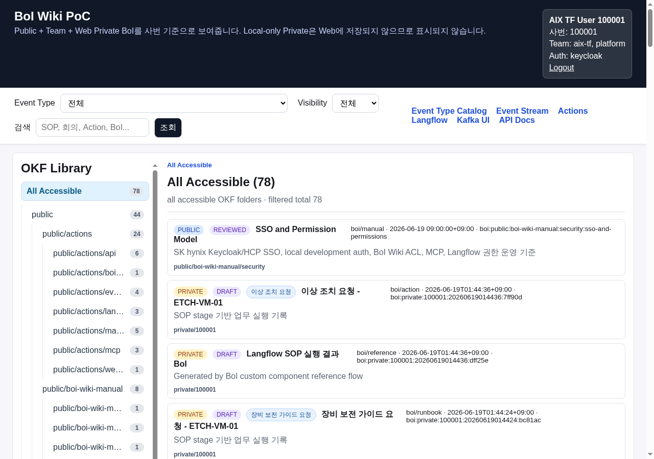
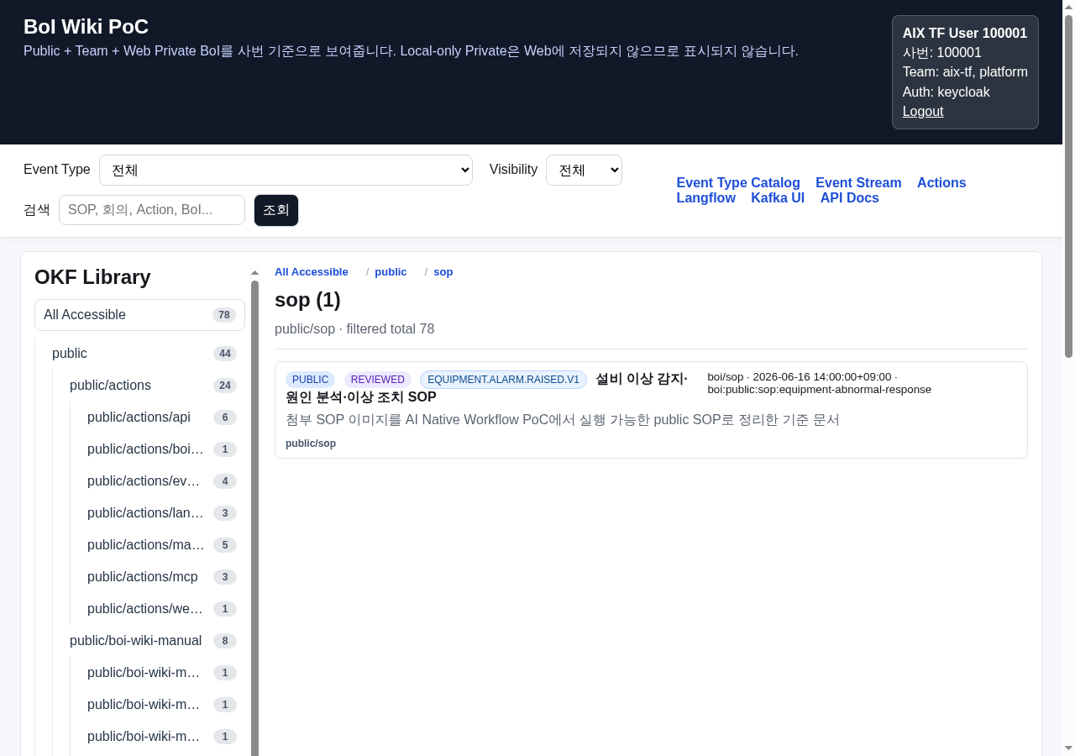
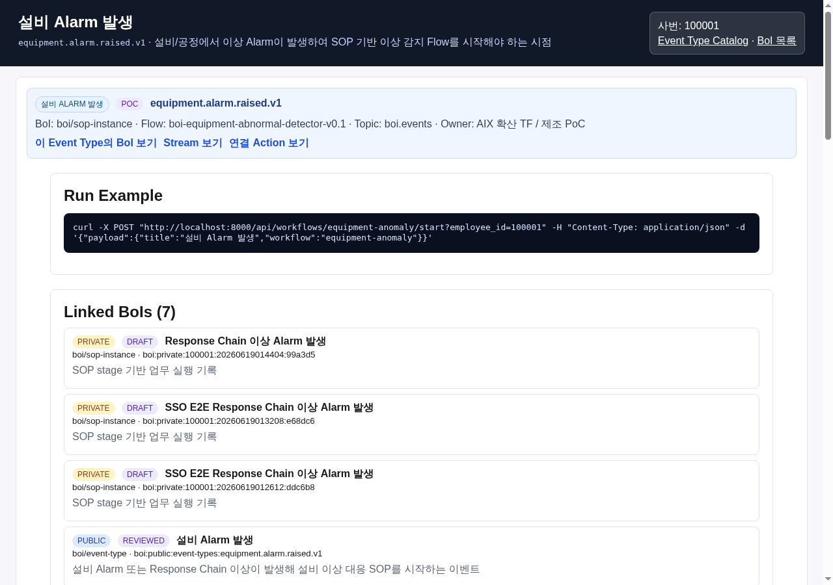
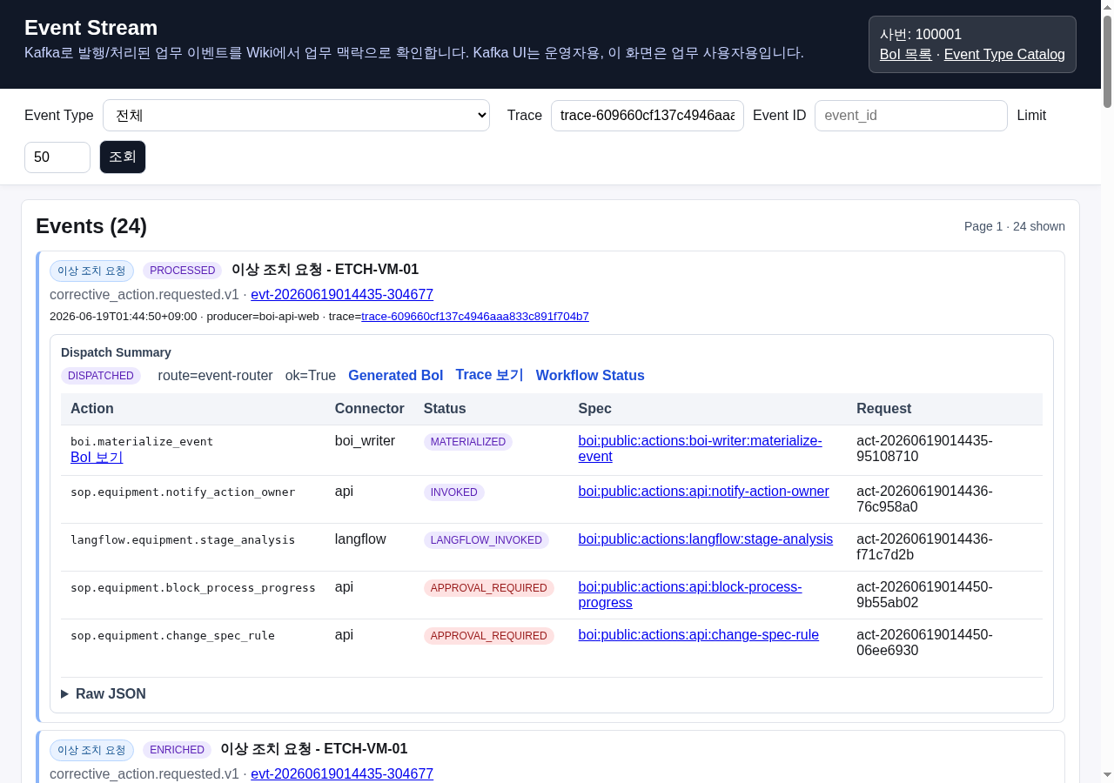
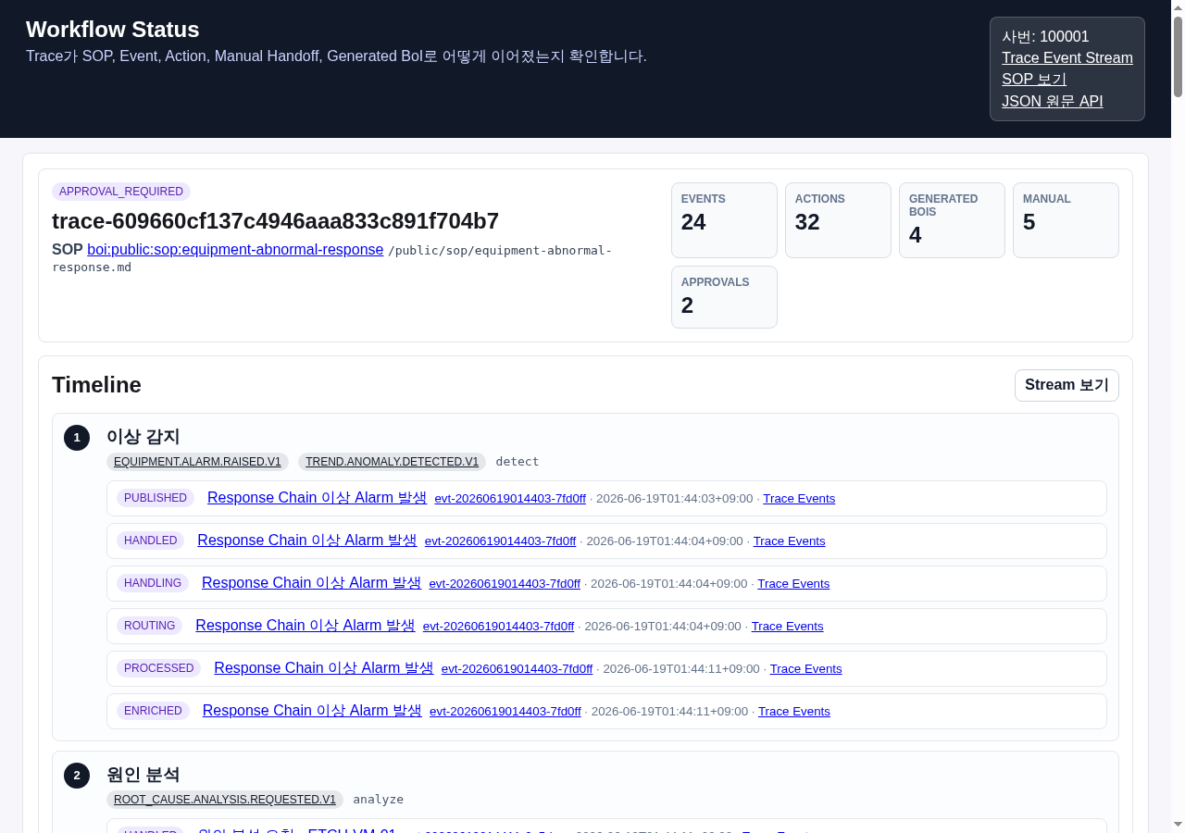
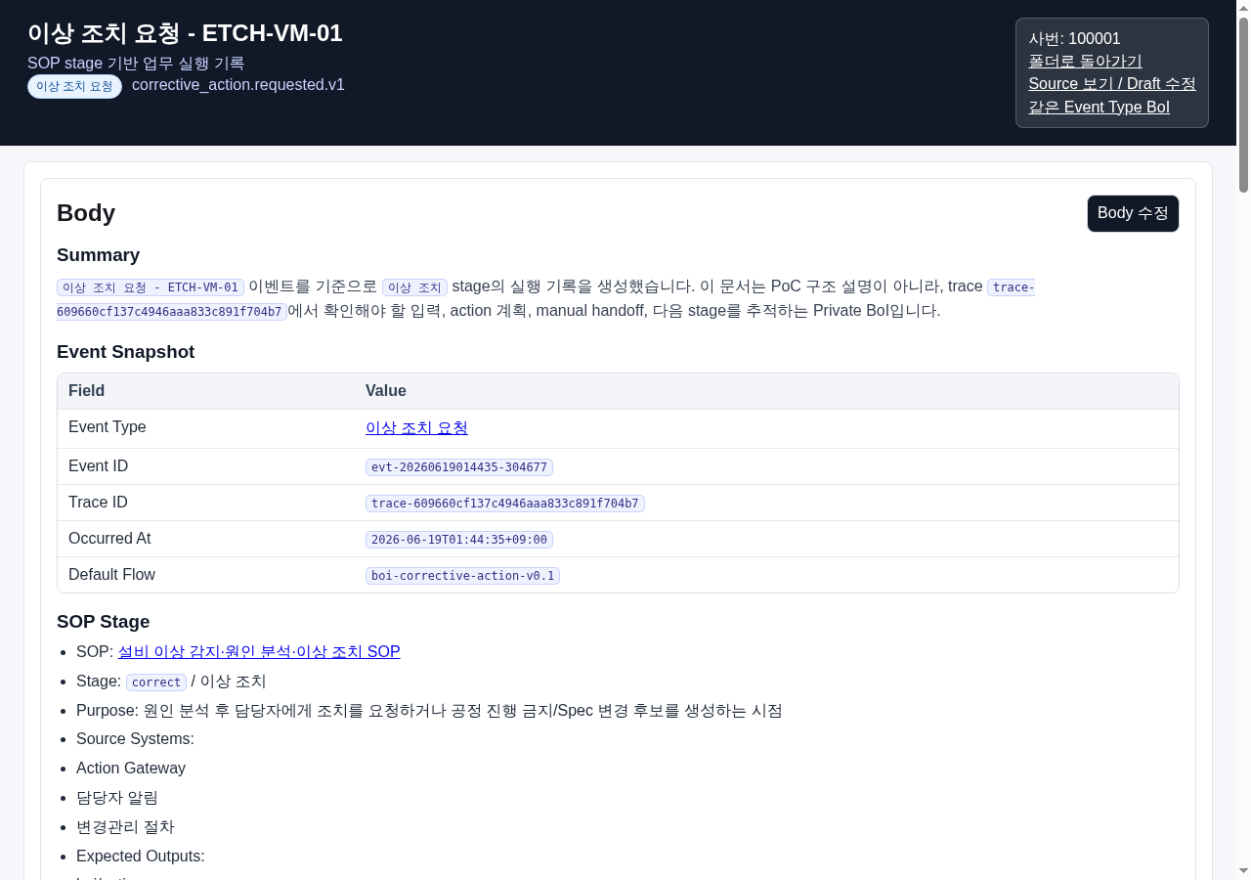
BoI Wiki PoC
BoI Wiki PoC
실제 화면 캡처 증거
실제 화면 캡처
vercel:agent-browser로 캡처한 핵심 화면 PNG를 PPT에 삽입
검증 화면을 PPT에 직접 삽입한 최종 캡처 슬라이드
BoI Wiki Home
OKF SOP Library
Equipment Event Type Detail
BoI Wiki Home
SOP Library
Event Stream
목록, 필터, Event log가 보이는 첫 화면
설비 이상 SOP와 Agent Harness SOP
Alarm → Root Cause → Maintenance → Corrective chain
Event Stream
Workflow Status / Actions
Generated Private BoI
Action Logs
Private BoI
Langflow
materialized / dry_run / approval_required
생성된 corrective action BoI 문서
Gemma OpenAI-compatible Reference Flow
Langflow와 Kafka UI 캡처는 Appendix screenshot slide에 별도 삽입된다.
SK hynix AIX 확산 TF | Executive Brief
11

Slide 12
BoI Wiki PoC
Roadmap: 2026 H2
PoC에서 운영모델로 넘어가는 전환 단계
Pilot 확장
운영정책
Template Library
3~5개 팀 Staff/R&D/제조 업무 팀별 BoI Curator 지정
Event Catalog v0.2 승격/리뷰 체크리스트 권한/출처/감사 로그
Langflow Template Agent Harness Prompt 업무별 Action Catalog
SK hynix AIX 확산 TF | Executive Brief
12

Slide 13
BoI Wiki PoC
Roadmap: 2027 → 2028+
Enterprise Agentic Operating Model로 확장
2027
기능 조직 확산
2028+
전사 Agentic Workflow
Target
Management Intelligence
2027
2028+
경영 지표
R&D BoI Wiki, 개발 Agentic AI, 고객 요구 변경 BoI, AI 교육/인증
Enterprise Event Broker, Knowledge Graph, Digital Twin/Operational Physical AI
재사용률, 승격률, 검토 리드타임, 자동화 통제율, 업무 cycle time
SK hynix AIX 확산 TF | Executive Brief
13

Slide 14
BoI Wiki PoC
Appendix A. 기술 구성
실행 중인 PoC 스택과 연결 포인트
boi-api: http://localhost:8000
action-gateway: http://localhost:8100
langflow: http://localhost:7860
kafka-ui: http://localhost:8081
Kafka topics: boi.events, boi.audit, boi.dead-letter
LLM: google/gemma-4-26b-a4b-qat via OpenAI-compatible API
검증 명령
pytest tests -q -s python scripts/setup_langflow_reference_flows.py python scripts/collect_poc_evidence.py Docker compose stack health check
SK hynix AIX 확산 TF | Executive Brief
14

Slide 15
BoI Wiki PoC
Appendix B. 현재 갭과 후속 조치
완료 기준까지 남은 항목을 숨기지 않고 관리
구현/검증
화면 캡처
PowerPoint Add-in
완료 API, Kafka, Event Router, Action Gateway, Langflow LLM smoke, BoI materialization
완료 vercel:agent-browser로 BoI Wiki, Langflow, Kafka UI 캡처 검증된 PNG 삽입
다음 단계 PPT 초안을 PowerPoint에서 열고 ChatGPT 작업창으로 polish 요청
완료 판단은 readiness gate, 실제 캡처 삽입, artifact-tool PPTX export가 모두 통과했을 때로 둔다.
SK hynix AIX 확산 TF | Executive Brief
15

Slide 16
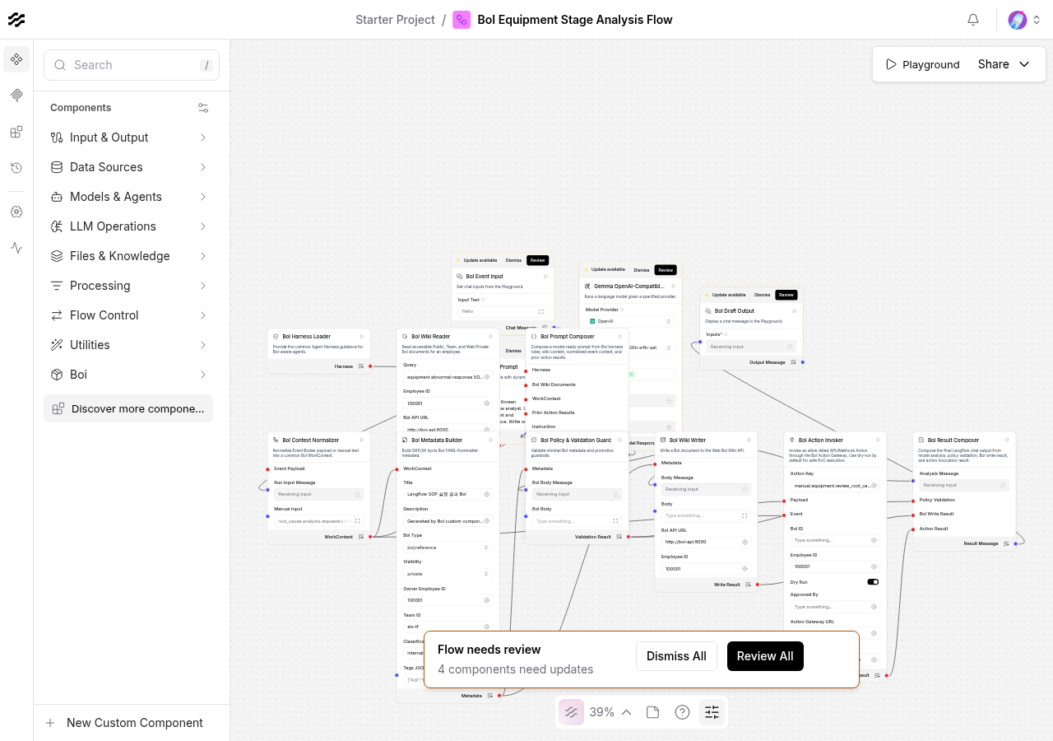
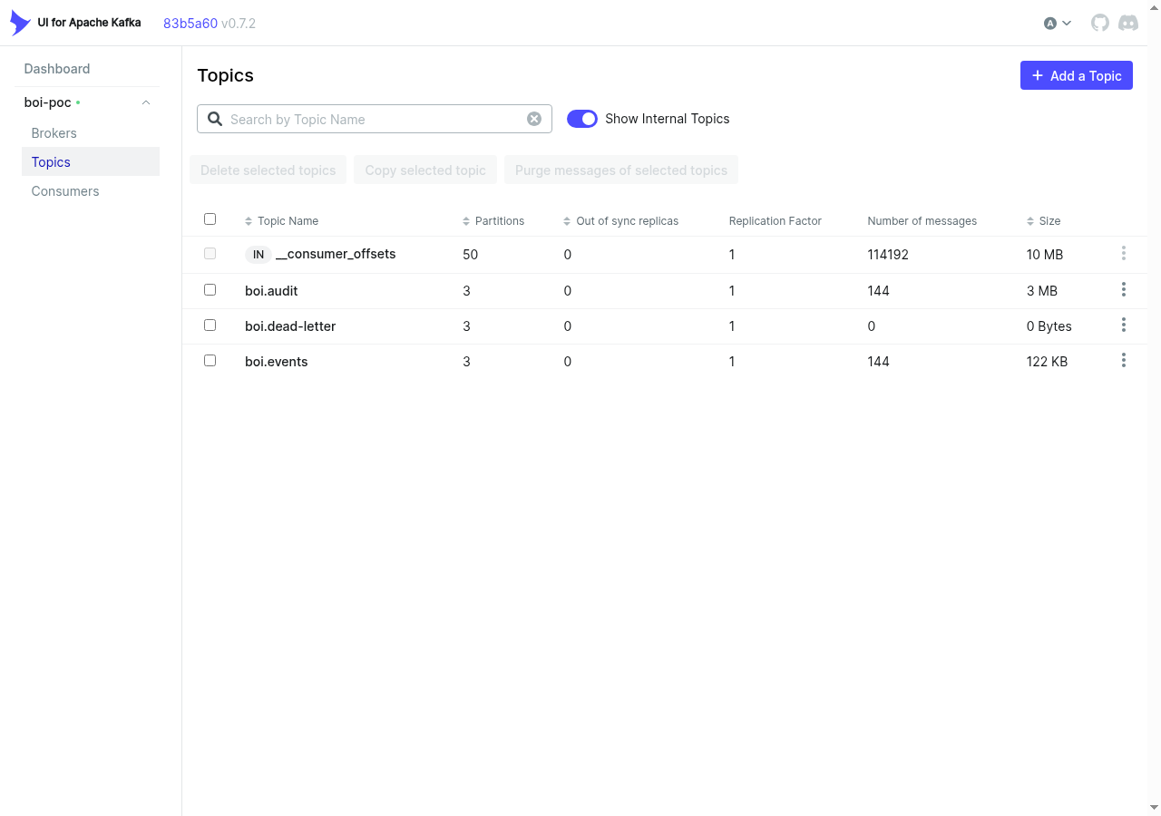
BoI Wiki PoC
Appendix C. Platform Screens
Langflow와 Kafka UI 실행 상태
Langflow Equipment Stage Analysis Flow
Kafka UI Topics
SOP stage analysis에 실제 호출된 Langflow workflow
boi.events, boi.audit, boi.dead-letter 토픽
SK hynix AIX 확산 TF | Executive Brief
16

